Slide 1

רקורסיה

Slide 2
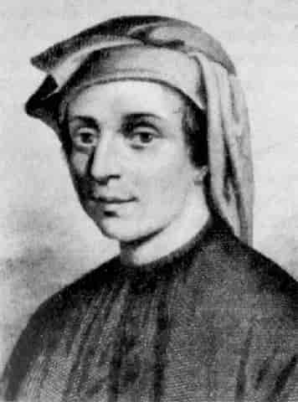



Slide 3


אי הארנבים
כל ארנב שנולד מגיע לבגרות תוך חודש
כל זוג ארנבים בוגר מוליד עוד זוג ארנבים בתוך חודש
ארנבים לא מתים
ביום הראשון הבאתי איתי זוג ארנבים (זכר ונקבה), כמה ארנבים יהיו באי אחרי שנה ?

Slide 4
סימולציה

Slide 5
חישוב
סה"כ | זוגות ארנבים בוגרים | זוגות ארנבים צעירים | חודש
1 | 0 | 1 | 1
1 | 1 | 0 | 2
2 | 1 | 1 | 3
3 | 2 | 1 | 4
5 | 3 | 2 | 5
8 | 5 | 3 | 6
13 | 8 | 5 | 7
21 | 13 | 8 | 8

Slide 6
חישוב
סה"כ | זוגות ארנבים בוגרים | זוגות ארנבים צעירים | חודש
1 | 0 | 1 | 1
1 | 1 | 0 | 2
2 | 1 | 1 | 3
3 | 2 | 1 | 4
5 | 3 | 2 | 5
8 | 5 | 3 | 6
13 | 8 | 5 | 7
21 | 13 | 8 | 8

Slide 7

סדרת פיבונאצ'י
F(n) => 1,1,2,3,5,8,13,21,34,55,89, …
$$F\left(n\right)=F\left(n−1\right)+F(n−2)$$
Leonardo Bonacci
(Fibonacci)

Slide 8
רקורסיה

Slide 9
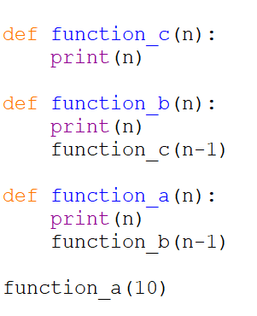
מחסנית הקריאות – Call stack
Function A
Function B
Function C
n=10
print(n)
function_b(n-1)
n=9
print(n)
function_c(n-1)
n=8
print(n)
OUTPUT: 10
9
8

Slide 10

עקרון המחסנית
LIFO – Last In First Out
3
2
הכנסה
1

Slide 11
עקרון המחסנית
LIFO – Last In First Out
3
2
הוצאה
1

Slide 12
מחסנית הקריאות – Call stack
Function A
Function B
Function C
n=10
n=9
n=8
OUTPUT: 10
9
8

Slide 13
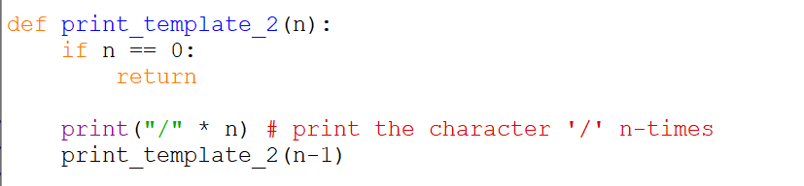
מה יעשה הקוד הבא?

Slide 14

פתרון בעיה באמצעות רקורסיה
מקרה כללי
תנאי עצירה
$$X^{n}=?$$

Slide 15


